Slide 1
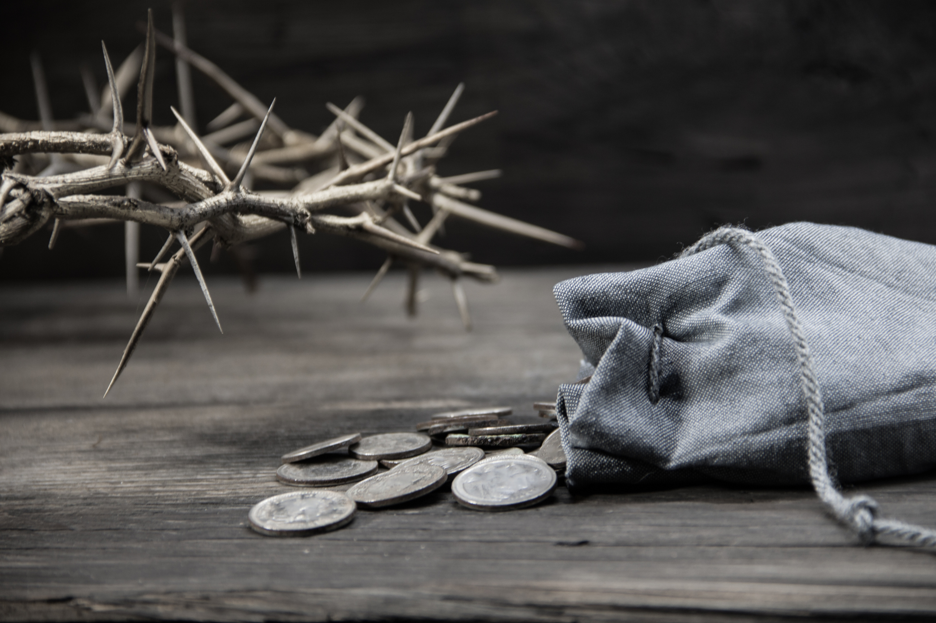

LECCIÓN 2
JUDAS ISCARIOTE

Slide 2
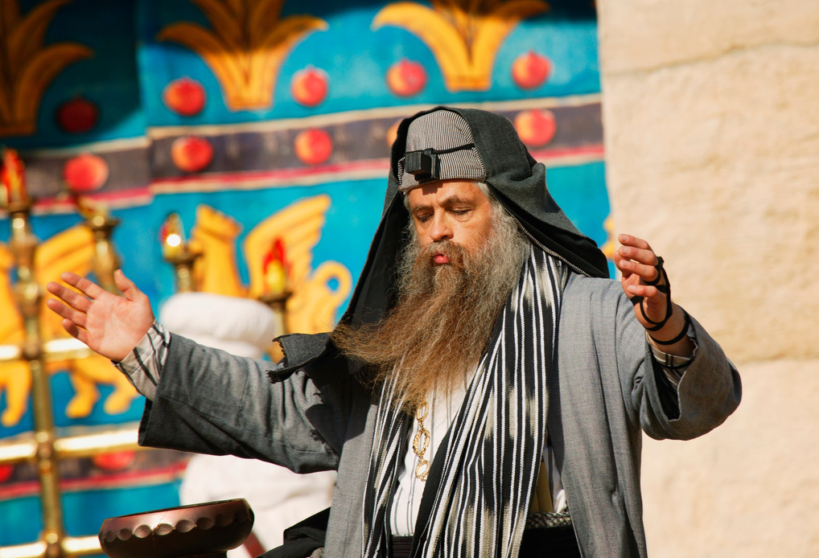
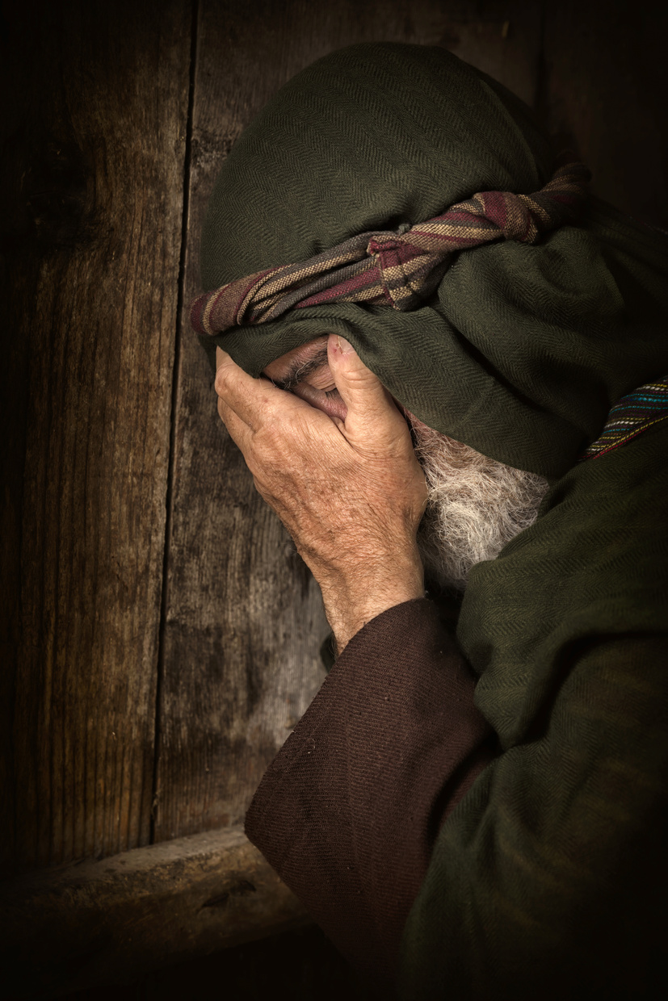
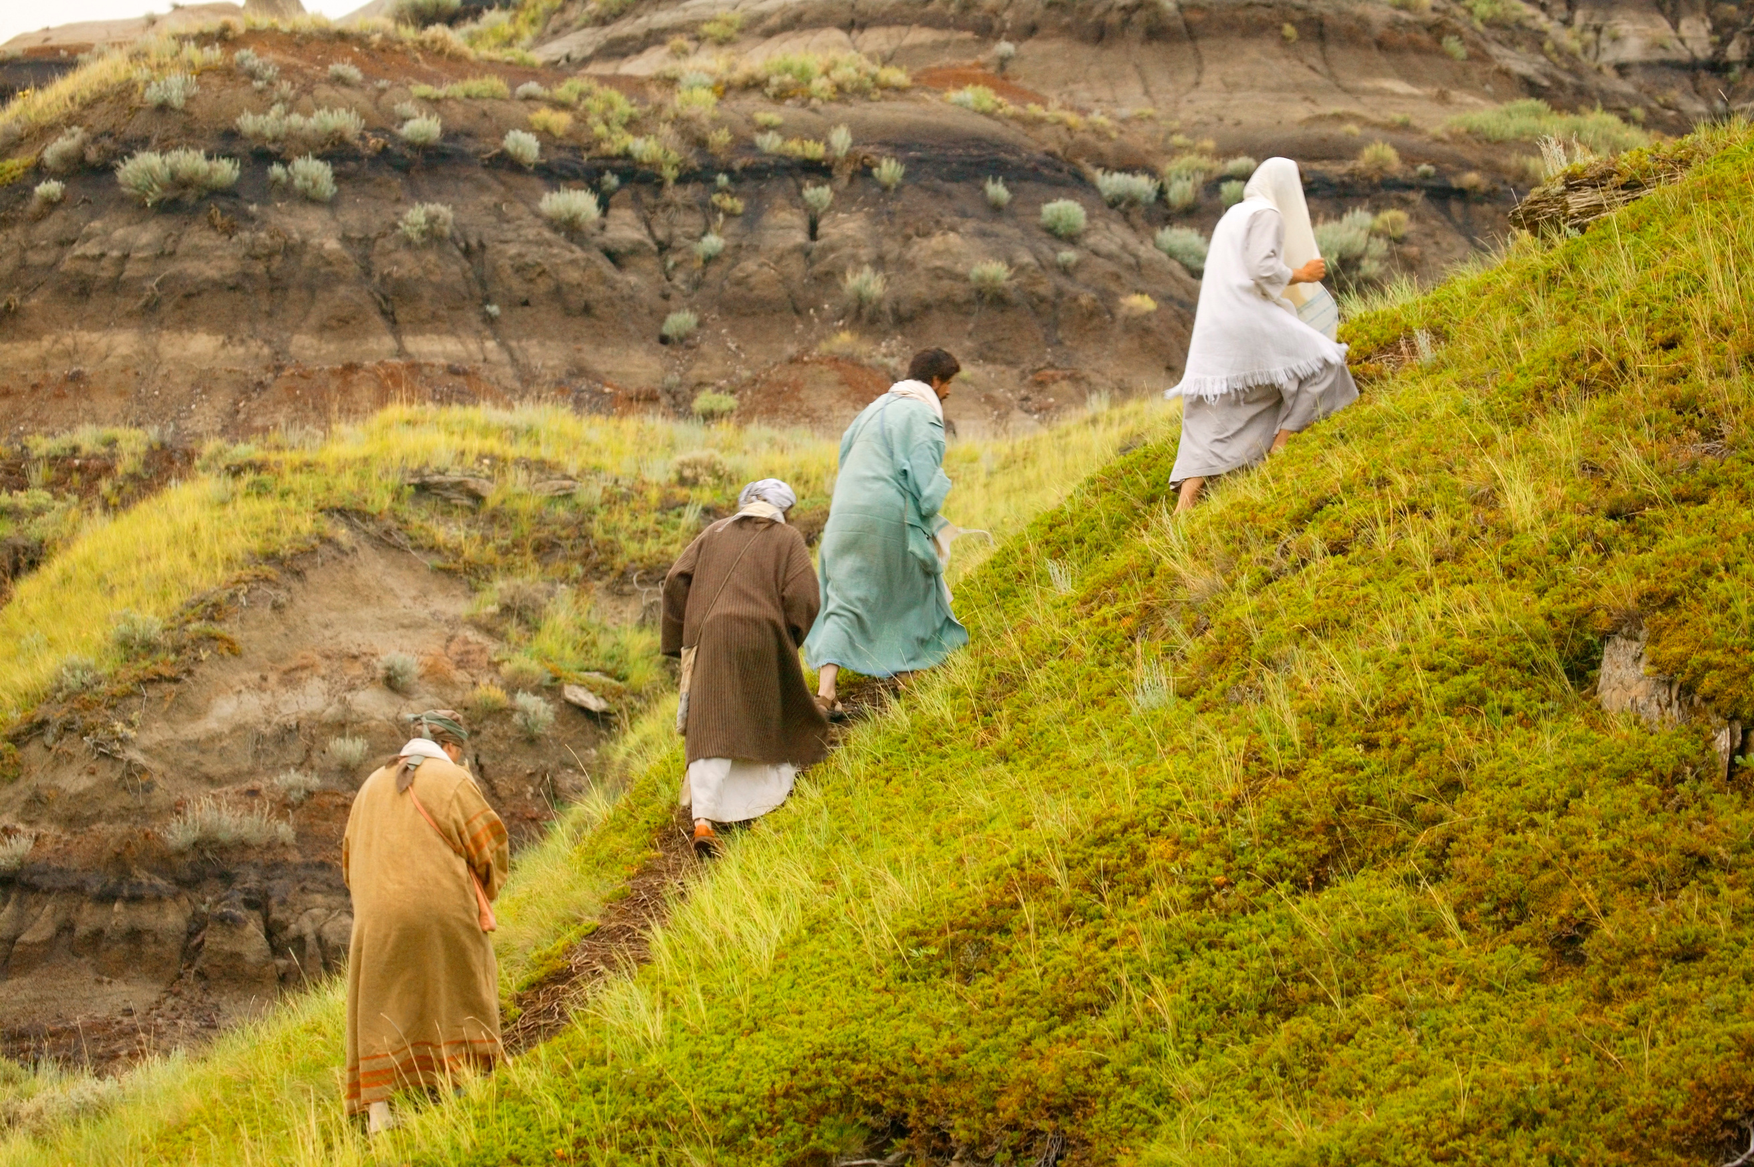
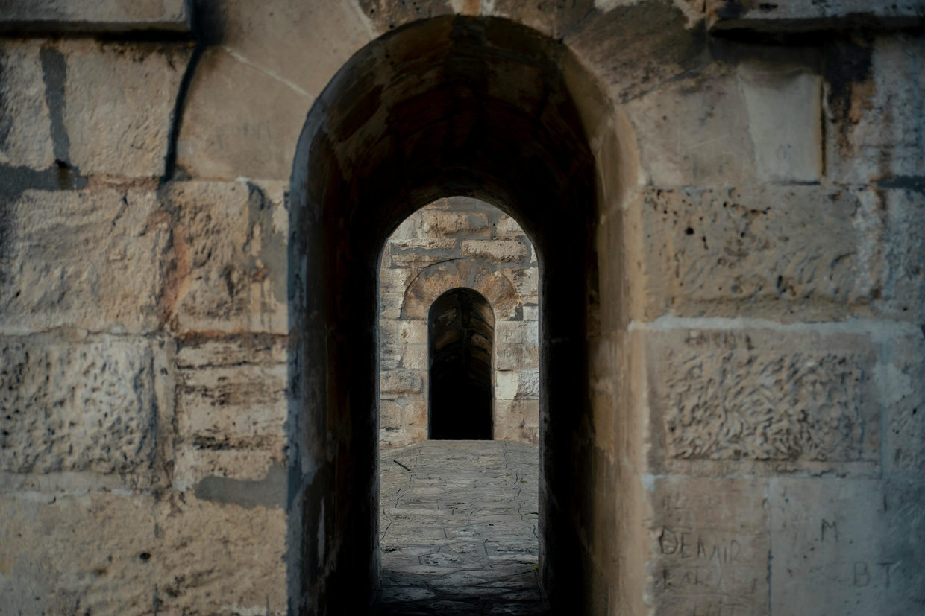
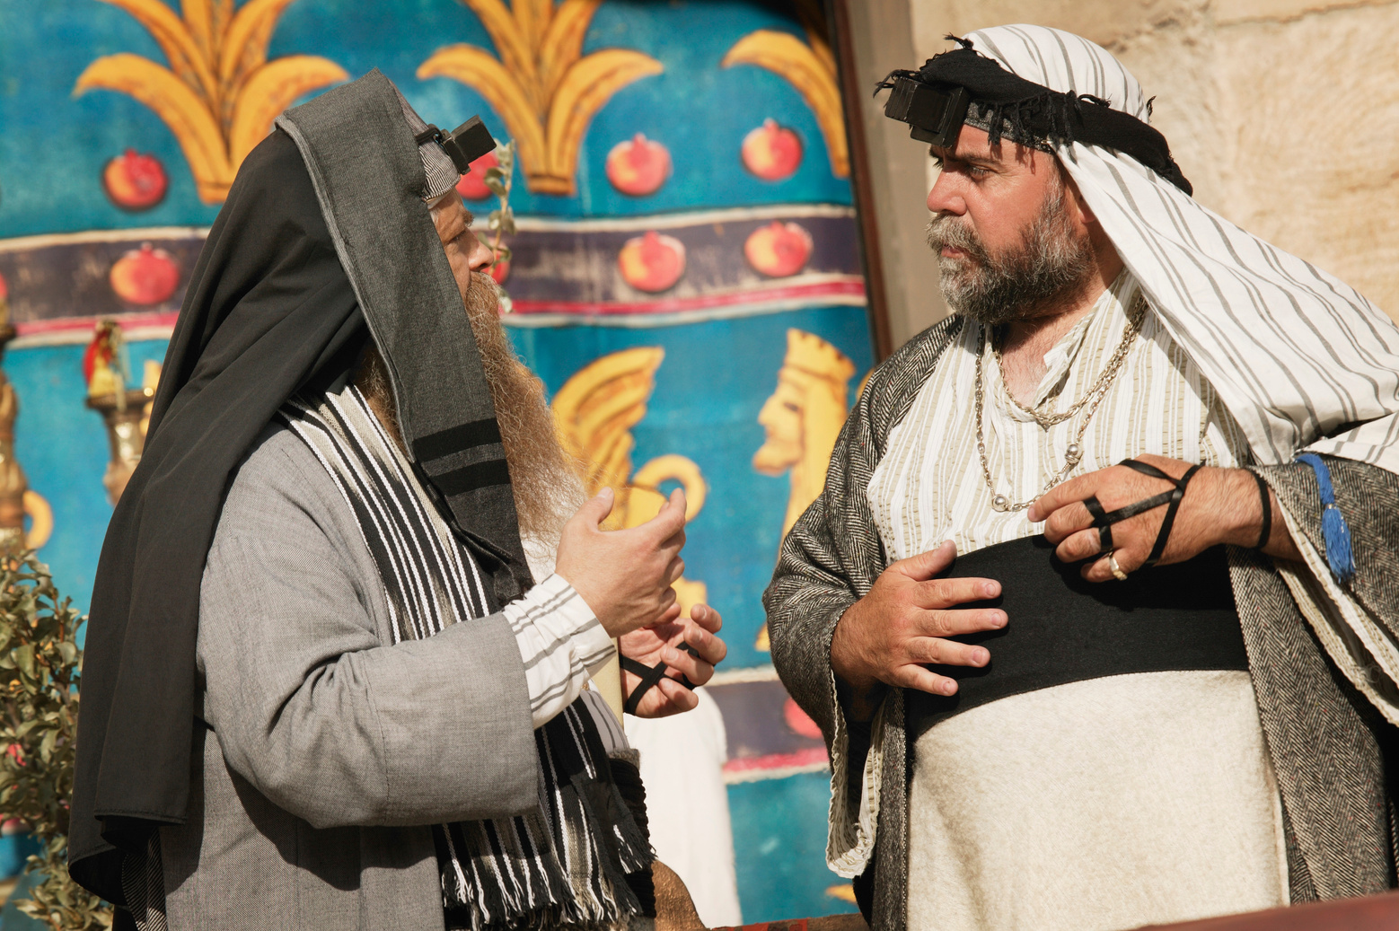
LECCIÓN DE REPASO
Jesús ante Anás y Caifás
DOMINGO
LUNES
MARTES
MIERCOLES
JUEVES
ANTE LOS OFICIALES JUDÍOS
PEDRO NIEGA A JESÚS
LA CONVERSIÓN DE PEDRO
EL INTERROGATORIO DE CRISTO
CONDENADO POR AUTOIDENTIFICARSE

Slide 3
LECCIÓN 2
JUDAS ISCARIOTE

Slide 4
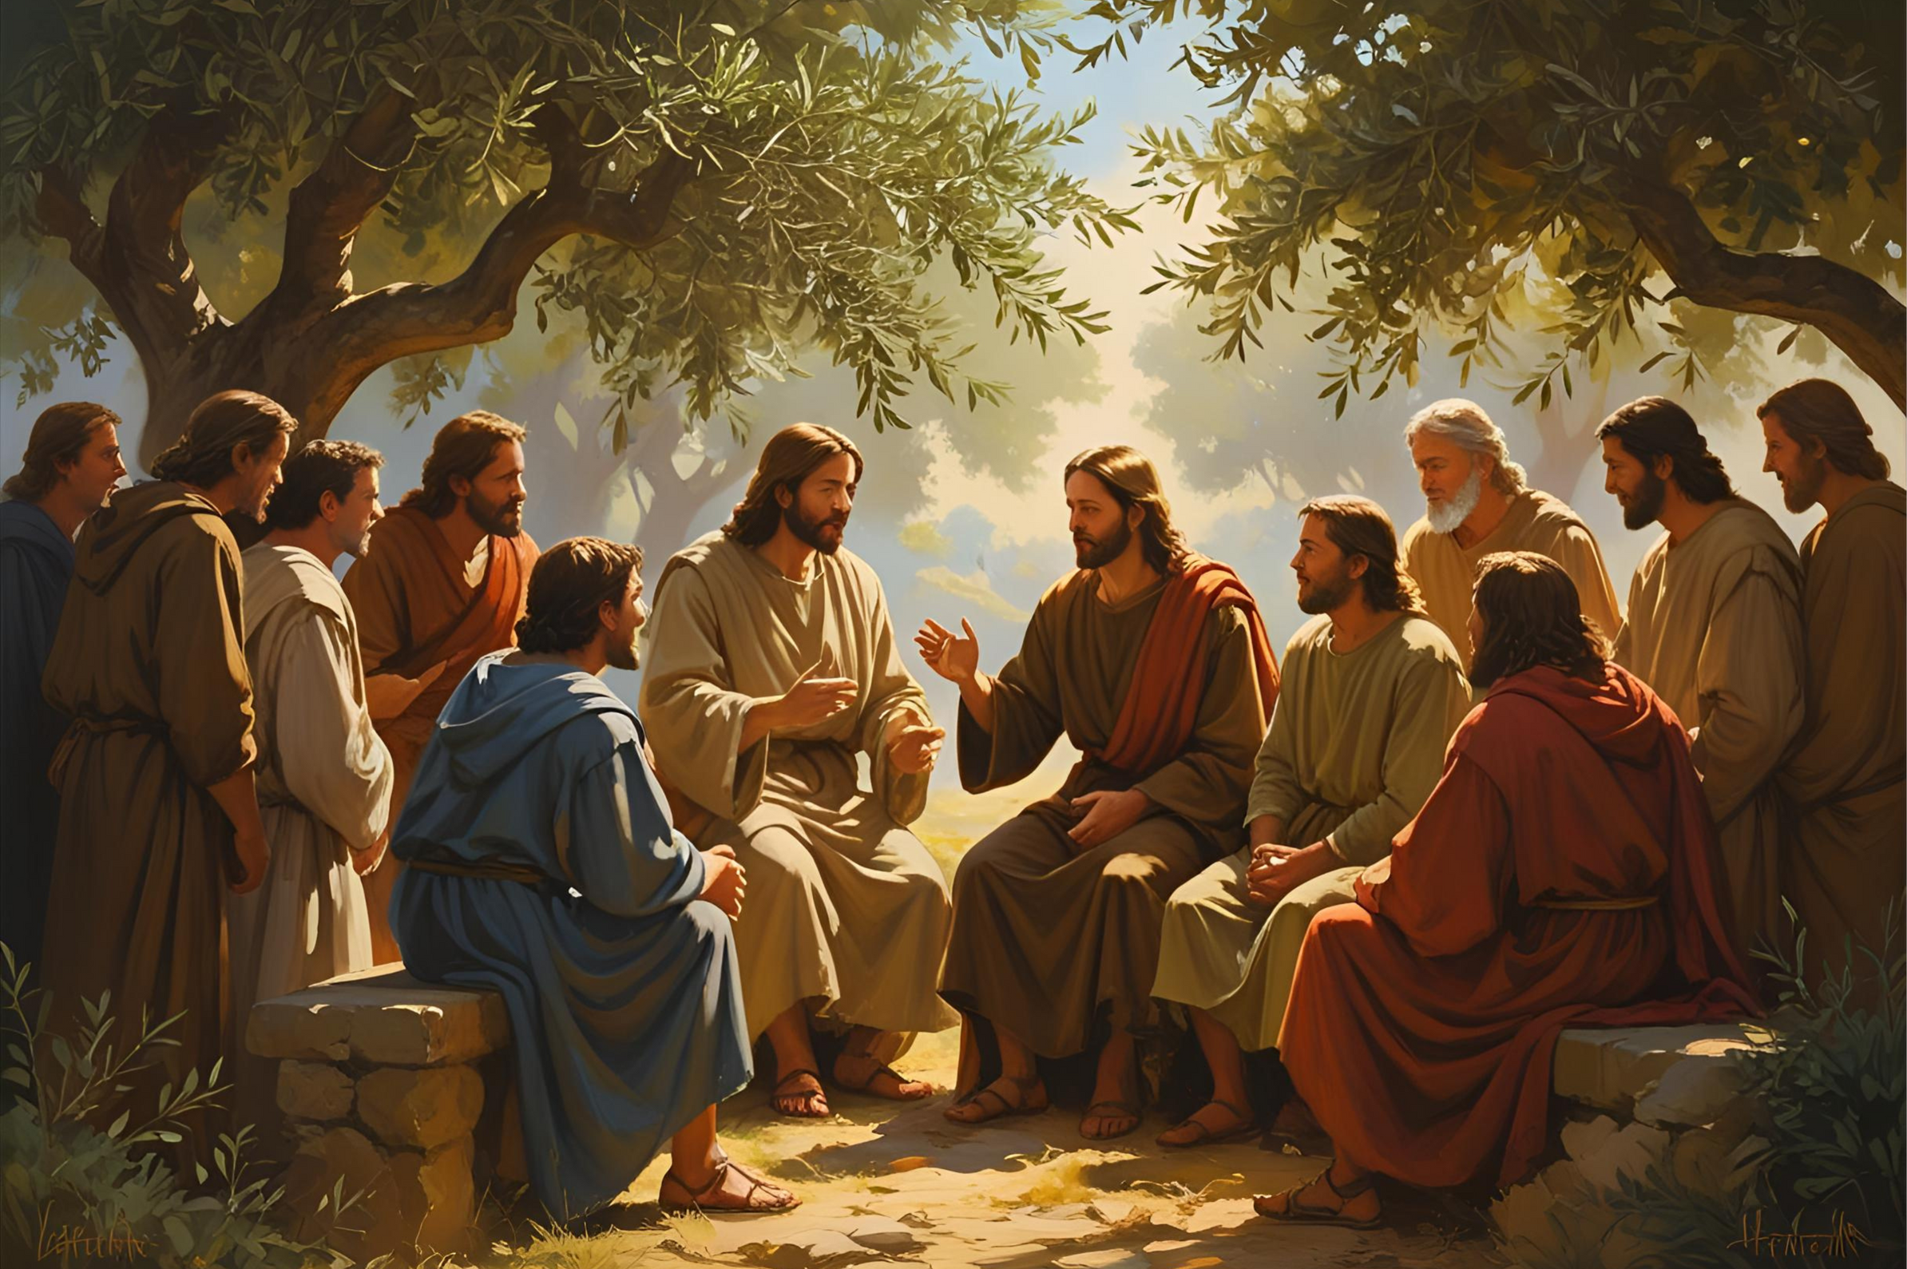

DOMINGO
EL PRIMER CONTACTO
a. ¿Cómo conoció Judas a Jesús al inicio de su ministerio y qué lo atrajo al Maestro? Mateo 8:19.

Slide 5
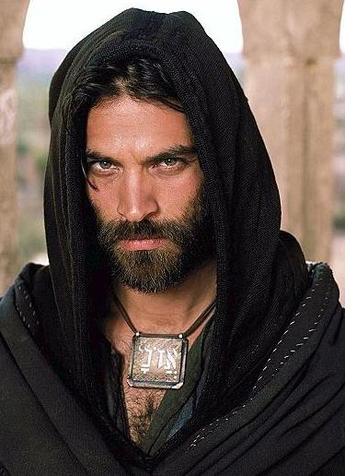
LUNES
ACEPTADO EN EL APOSTOLADO
a. ¿Cómo respondió Jesús a la propuesta de Judas para ser parte de los doce, y cómo reaccionaron los otros discípulos?
Mateo 8:20.

Slide 6
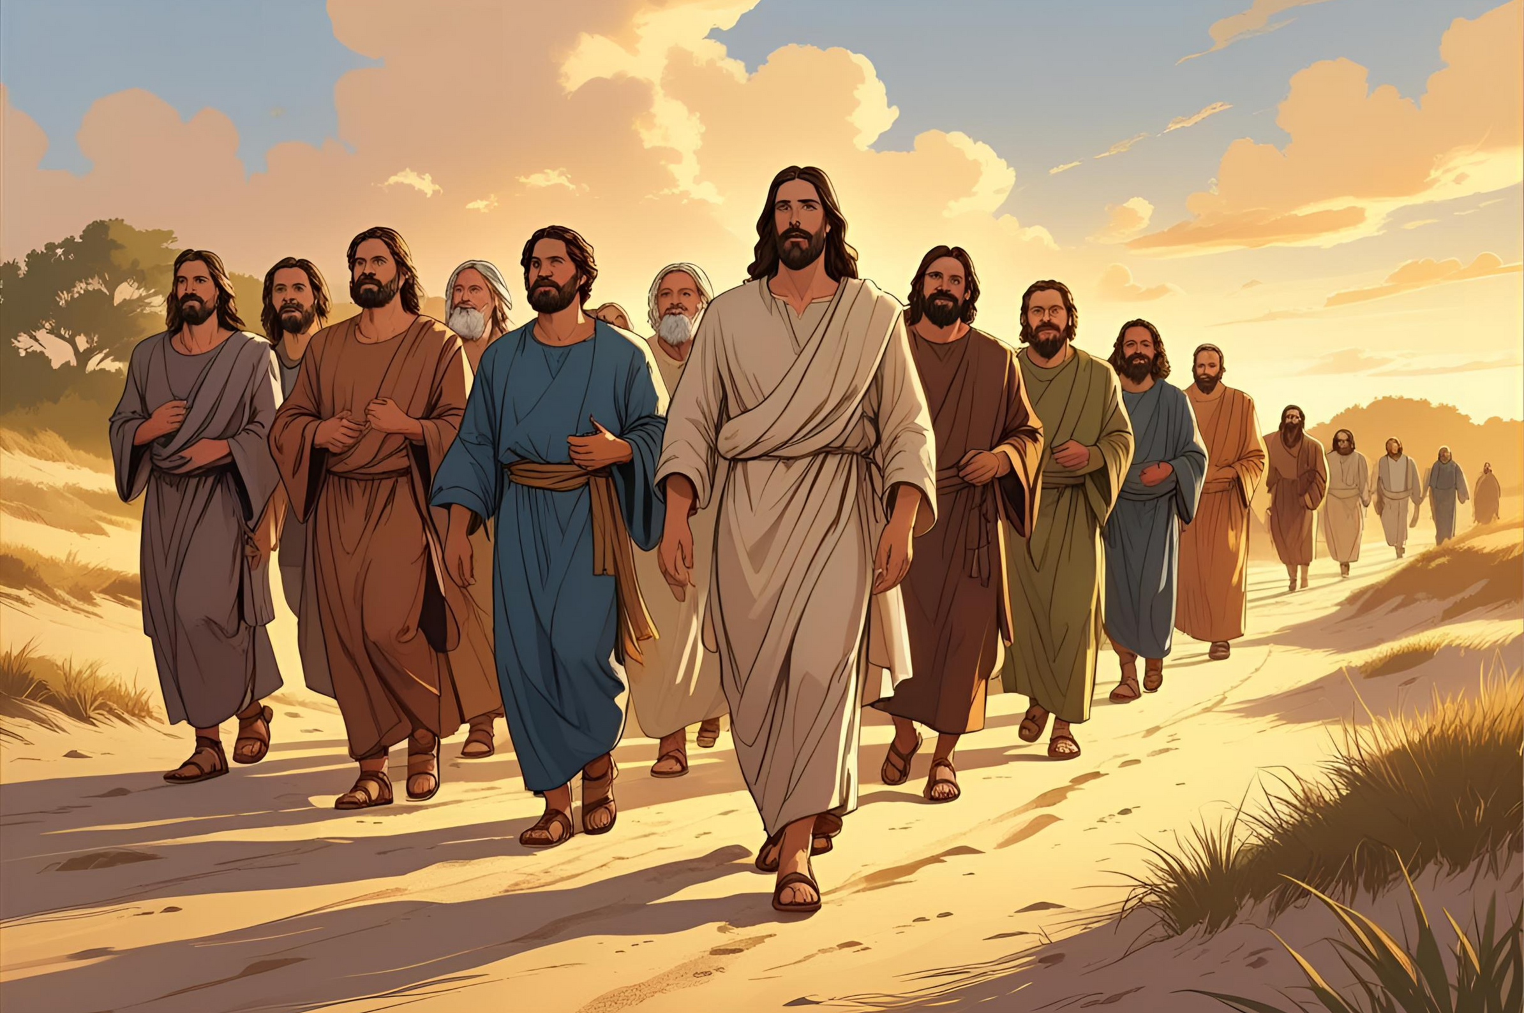
LUNES
b. ¿Qué se ha escrito sobre Judas como apóstol? Mateo 10: 2–4; Juan 6:64.

Slide 7
LUNES
c. ¿Cómo se predice la traición? Juan 6:70, 71; 13:9, 10; Salmos 41:9

Slide 8
MARTES
SUTILEZA DEL CARÁCTER
a. Describa la diferencia entre la imagen que los discípulos tenían de Judas en contraste con su verdadero carácter y motivos.
Juan 12:6.

Slide 9
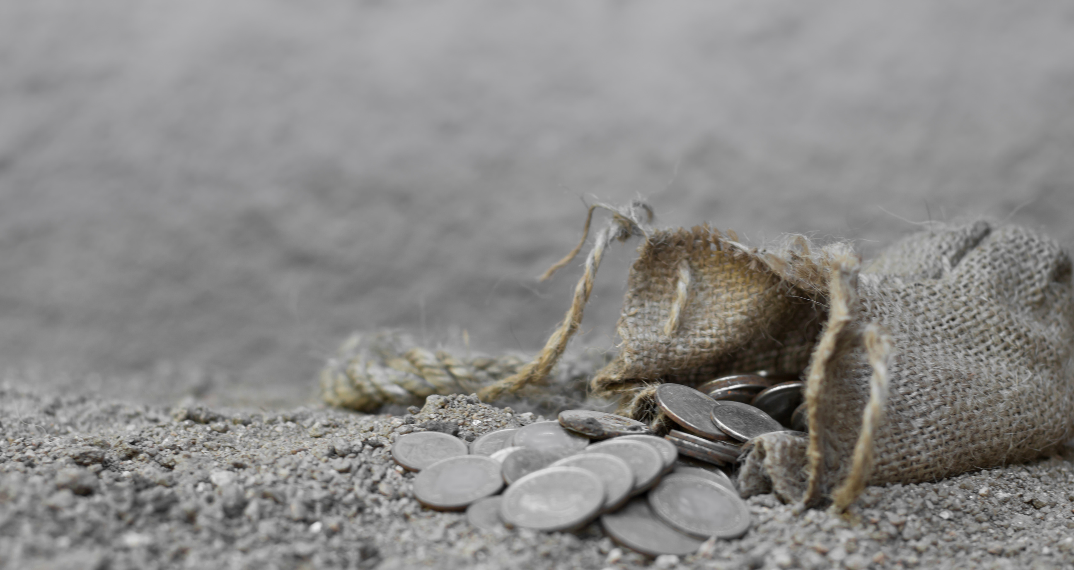
MARTES
b. ¿En qué ocasión en particular el carácter de Judas se manifestó sin ningún disimulo? Juan 12:3–5; Mateo 26: 14–16 ¿Cómo quería Jesús ayudarlo?

Slide 10

MIERCOLES
LA OBRA DE CRISTO A FAVOR DE JUDAS
a. ¿Cómo buscó Cristo apelar al codicioso apóstol? Juan 12:7, 8.

Slide 11
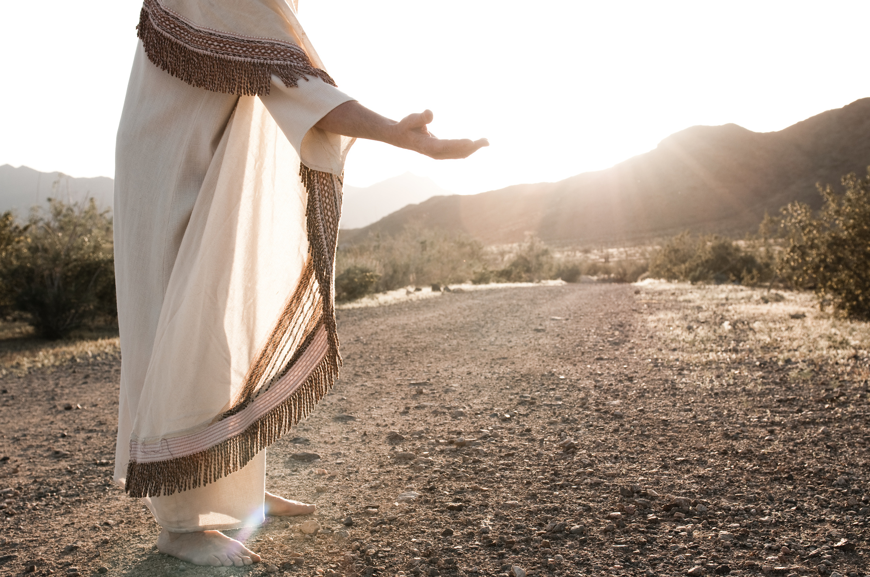
MIERCOLES
b. Describa el carácter pastoral que nuestro buen pastor mostró hacia Judas.
Salmos 77:9; 86:15.

Slide 12
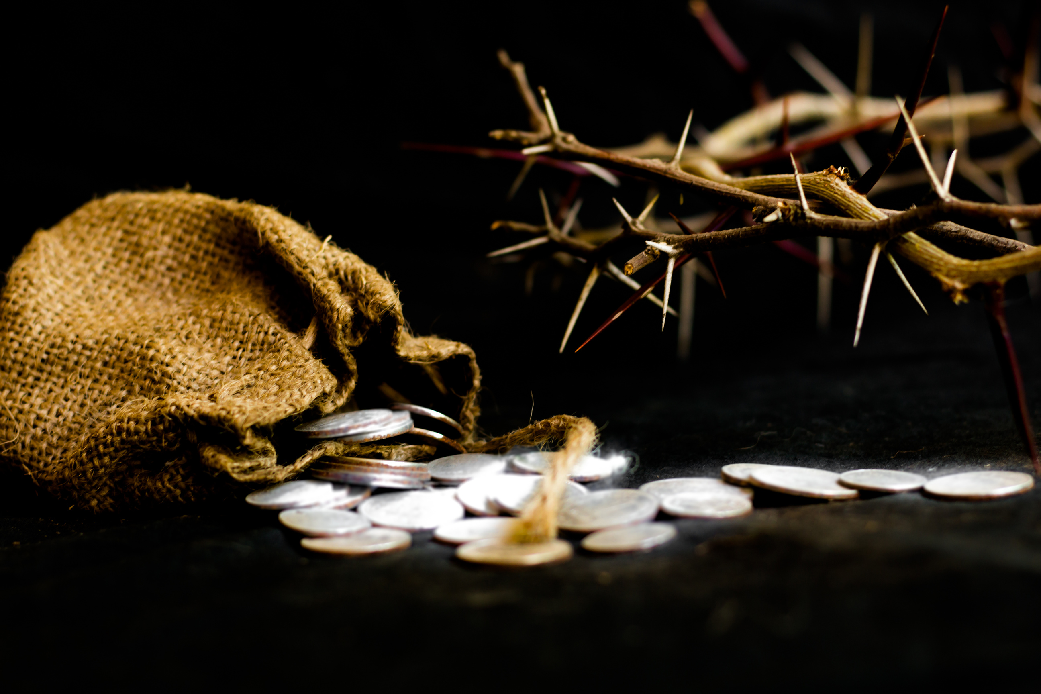
JUEVES
EL ACTO FINAL
a. ¿Cuándo hizo Jesús el último esfuerzo en favor de Judas, y qué hizo el infortunado apóstol al fin? Juan 13:1–5, 10–14; 18:2–5.

Slide 13

JUEVES
b. Describa el final que tuvo Judas. Mateo 27:3–10.

Slide 14

MINUTOS
MISIONEROS

Slide 15


Slide 16

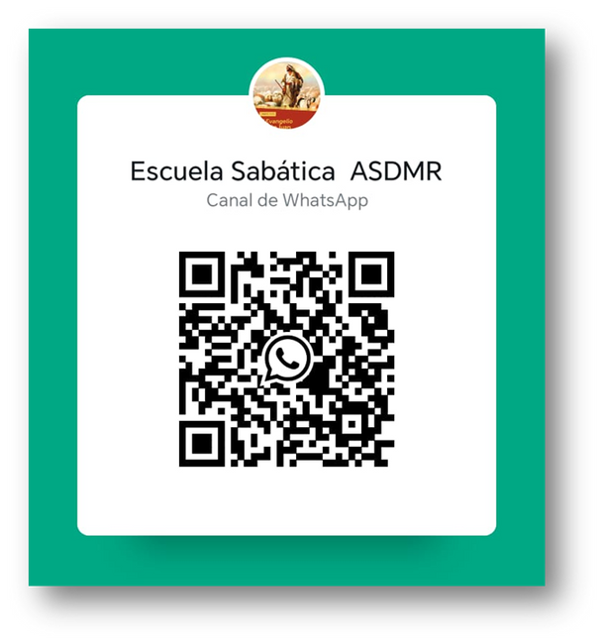
Sigue Nuestro Canal de Whatsapp
ESCUELA SABATICA ASDMR

